Slide 1

아프리카돼지열병(ASF)
방역교육

Slide 2

목 차
1. 아프리카돼지열병(ASF)에 대한 이해
2. ASF 발생 위험요소와 전파경로
3. 한돈농장에서 해야 할 일
4. 정부의 국경검역 활동
5. 농장 직원 교육 자료

Slide 3
1. 아프리카돼지열병(ASF)에 대한 이해

Slide 4
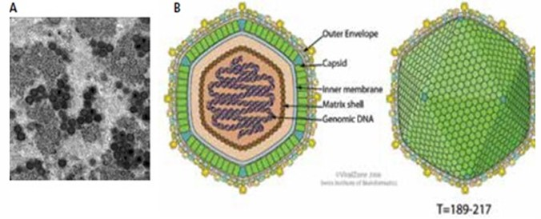
1) 아프리카돼지열병(African Swine Fever)
* ASF virus 구조(ASF FAO Manual)
돼지(야생멧돼지 포함)에만 발생하는 바이러스성 출혈성 열성 전염병
- 우리나라는 가축전염병 예방법상 제1종 법정전염병 지정 관리
Asfivirus 속하는 DNA 바이러스, 22가지 유전형 분류
- 170~190 kbp Large DNA Virus (200nm)
발생시 전염성, 폐사율이 높아 사회적·경제적 손실이 막대함
- (심급성형) 1~4일후 100% 폐사, (아급성형) 20일후 30~70% 폐사, (만성형) 20%미만
- 현재 치료제도 백신도 없어 대부분 국가에서 신속한 살처분 정책 시행

Slide 5
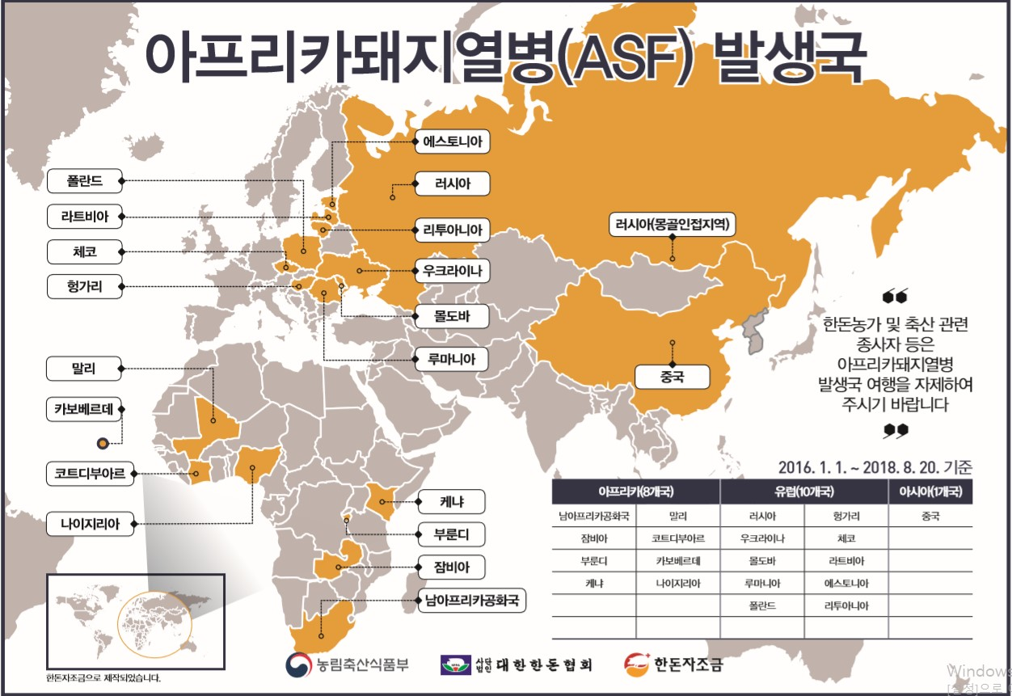
2) ASF 발생 현황(2016.1~2018.8 기준)
ASF, 유럽 넘어 8.3일 중국 첫 발생…우리나라도 발생 가능
중국

Slide 6
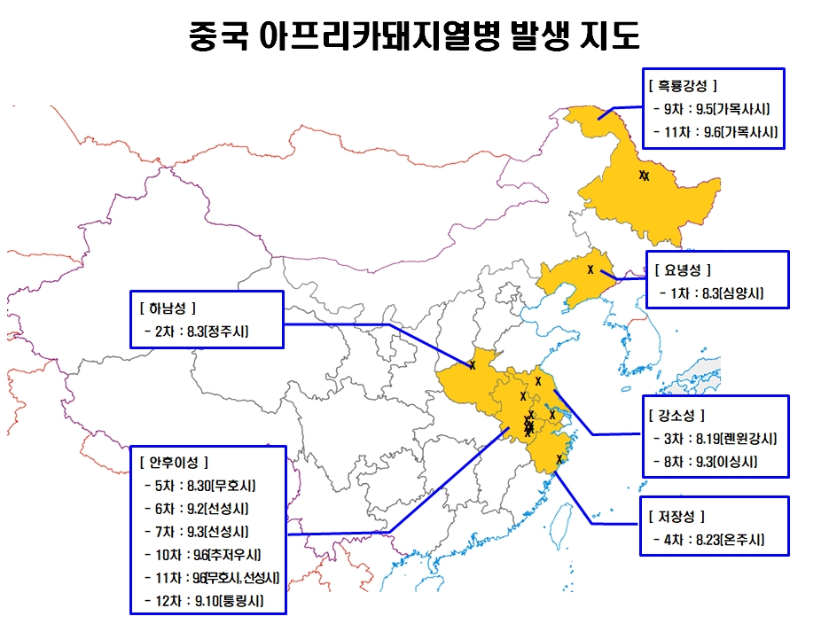
2) 중국 ASF 발생 현황(2018.9 기준)
우리나라와 인적교류가 많은 중국 요녕성, 하남성, 강소성, 저장성,
안후이성 등에서 발생, 중국 전역 확산 가능성 대비 필요
중국 ASF 발생 현황(2018. 9. 11일 기준)
발생일자 | 발생지역 | 사육 | 폐사 | 비 고
’18.08.03. | 요녕성 심양시 | 383 | 47 | ○ 3km내 7,733두 살처분
’18.08.16. | 하남성 정주시 | 260 | 30 | ○ 도축장에서 발견 *흑룡강성 유래농장은 음성
’18.08.19. | 강소성 롄윈강시 | 615 | 88 | ○ 3km내 14,577두 살처분
’18.08.23. | 저장성 온주시 | 430 | 340 | ○ 1,332두 살처분
’18.08.30. | 안후이성 무호시 | 459 | 80
’18.09.02. | 안후이성 선성시 | 725 | 134 | ○ 2개소(사육규모 285두, 440두)
’18.09.03. | 안후이성 선성시 | 308 | 83
’18.09.03. | 강소성 이싱시 | 97 | 9
’18.09.05. | 흑룡강성 가목사시 | 87 | 12
’18.09.06. | 안후이성 추저우시 | 886 | 22
’18.09.06. | 흑룡강성 가목사시 | 203 | 10
 | 안후이성 무호시 | 30 | 4
 | 안후이성 선성시 | 52 | 15
’18.09.10. | 안후이성 퉁링시 | 219 | 23

Slide 7
3) ASFV 생존기간
ASFV 환경저항성이 높아 냉동육에서 1,000일 생존 가능
구 분 | ASFV 생존기간 | 구 분 | ASFV 생존기간
뼈가 있거나 없는 상태의 고기 다진 고기 | 150일 | 내장 | 105일
소금에 절인 고기 | 182일 | (건조) 피부 / 지방 | 300일
조리된 고기(70℃ 30분간) | 0 | 4℃ 보관 혈액 | 18개월
말린 고기 | 300일 | 실온에서 배설물 | 11일
훈제 및 뼈 제거된 고기 | 30일 | 부패된 혈액 | 15주
냉동 고기 | 1,000일 | 오염된 돼지 우리 | 1개월<
냉장 고기 | 110일 | 슬러리 (4℃, 17℃, 37℃) | 4개월,3개월,3일
돈분 | 5-6개월 | 혈액에 오염된 토양 | 3-4개월
 |  | pH | 3.9-11.5
* 제시된 기간은 알려진 또는 추정 최대 기간을 나타내고 환경 온도와 습도에 따라 다를 수 있음
* ASF FAO Manual(축산 관련 물품별 ASFV 생존능력) 등 참조

Slide 8
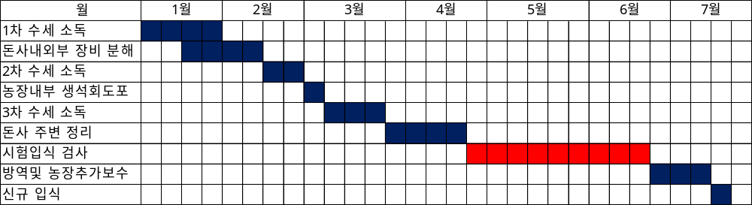
4) 재입식 소요기간
ASFV 특성상 재입식에 1년이상 소요 예상…예방만이 최선
발생농장의 재입식까지 소요기간은 SOP 기준(이동제한해제일로부터
40일 경과후 60일간 입식시험후 이상 없을시), 7개월 가량 소요되나,
- 최근 ASF 발생한 유럽 국가 중 현재까지 신규입식 보고 없음
- ASFV의 강한 환경저항성으로 농장내 바이러스 제거 매우 어려움
- 따라서, 재입식까지는 발병 후 1~3년 정도 소요될 것으로 예상됨

Slide 9
2. ASF 발생 위험요소와 전파경로

Slide 10
1) 발생 위험요소
(돼지생산물) 발생국을 방문한 관광객 및 발생국 출신 거주자에 의한 돈육 및 돈육가공품 불법 반입
(남은음식물) 선박, 항공기에서 유래된 오염된 남은음식물에 의한 전파
(야생멧돼지) 감염된 야생멧돼지 이동으로 직간접적 접촉에 의한 전파
(매개체) 물렁진드기 등 매개체(vector)를 통한 전파
(기타) 발생국 방문자 등을 통한 바이러스 유입

Slide 11
2) 전파경로
현재 주요 감염경로는 공·항만 유래 돈육잔반과 야생멧돼지
전파경로 | 발생국가(발생년도)
공·항만 유래 돈육잔반(비가열) | 리스본(1957), 몰타(1978), 조지아(2007)
돈육 및 돼지생산물 | 포르투갈(1960), 스페인(1960), 이탈리아(1983), 벨기에(1985)
감염 야생멧돼지 | 러시아(2007), 리투아니아(2014), 폴란드(2014), 에스토니아(2014)
감염진드기 | 포르투갈(1999)

Slide 12
2) 전파경로
2008 ~ 2012년 발생한 ASF의 전파요인을 분석한 결과,
- 최초 발생요인은 ① 잔반사료, ② 원인불명 순
- 확산 요인은 ① 돼지이동, ② 감염돈 판매 순
발생원인 | 건수 | 비율
돼지의 이동에 의한 감염 | 108 | 38.03%
잔반 사료 | 100 | 35.21%
원인 불명 | 65 | 22.89%
감염된 농장 주변에서 추가 감염 | 5 | 1.76%
ASFV에 감염된 야생 돼지 | 4 | 1.41%
감염된 돼지의 판매 | 1 | 0.35%
사람에 의한 직접 접촉 | 1 | 0.35%
계 | 284 | 100%
* 출처 : EFSA(European Food Safety Authority ), 김현일 대표(옵티팜) 발표 자료 인용

Slide 13
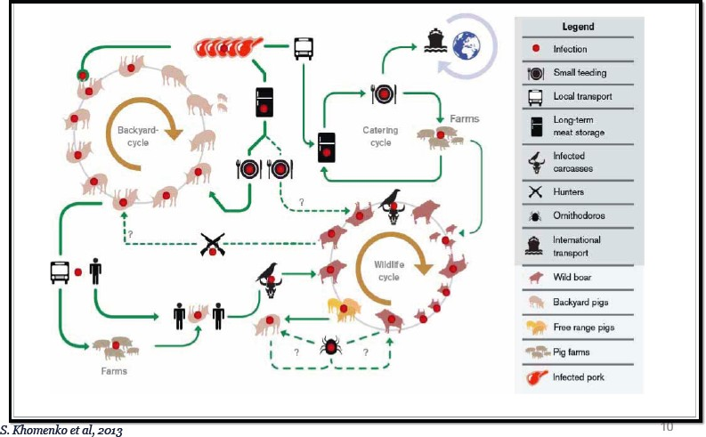
2) 전파경로

Slide 14
3. 한돈농장에서 해야 할 일

Slide 15
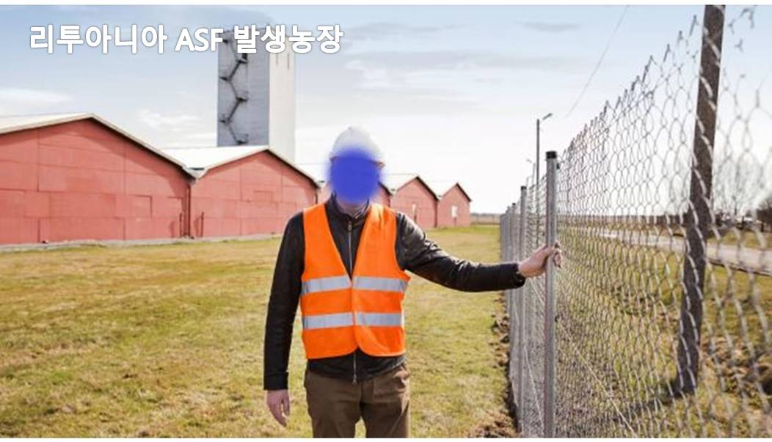
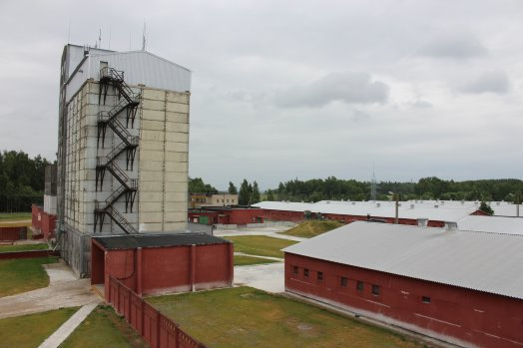
리투아니아의 ASF 발생농가 인터뷰
리투아니아에서 양돈장을 운영하던 덴마크인의 ASF 경험담
농장주 왈 “일부 모돈들이 사료를 먹지 않았던 그날 오전까지 모든 일이 잘 돌아갔죠. 농장을 둘러보니 대략 모돈 5두가 죽어있었어요.
다른 모돈들은 고열이 났어요. 뭔가 잘못되고 있다고 생각했어요. 다음날 최고운영책임자와 뭔가 완전히 잘못되고 있다는 결론을 내렸어요. 우린 지방공무원수의사에게 이 사실을 알리고, 덴마크 수의사에게 방문을 요청했습니다. 덴마크 수의사는 비행기를 타고 바로 왔고, 공항에서 수의사를 직접 픽업한 것이 밤 11시쯤 이었어요. 농장에 돌아오니 모돈이 약 40두 가량 죽어있었어요. 시간이 순식간에 지나갔어요.”

Slide 16
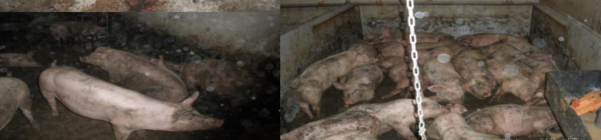
리투아니아의 ASF 발생농가 인터뷰
농장주는 당시 농장에서 일어나는 일을 “내가 본 최악의 상황”이라고 설명했다. 바이러스가 그에게 깊은 인상을 남겼다.
“난 이런 걸 예전에 전혀 보지 못했어요. 그 상황에선 누구라도 알리는 것 말곤 딱히 할 수 있는 게 없어요. 정상이었던 모돈들의 호흡이 거칠어지더니 고통스러워하며 죽어 나갔어요. 우린 틀림없이 ‘돼지열병’ 이라고 확신했어요. 모돈들 장기에서 출혈이 일어나고 있었겠죠. 출혈이 심장에서 일어나면 바로 죽었을 거고, 다른 장기에 일어나면 천천히 죽었겠죠.”
“다시 생각해보면, 폐사의 원인체가 곳곳에 퍼져있었죠. 그럼에도 불구하고, 그 당시 그 누구도 이게 ‘아프리카돼지열병’이라고 정말 생각하지 못했어요. 과거 리투아니아 공무원 수의사들이 우리농장이 얼마나 차단방역이 잘 운영되는지를 우수사례로 사용했었죠. 그래서 아프리카돼지열병은 절대 농장 안으로 들어올 수 없다고 확신했어요.”
* 자료제공 : 이승윤 수의사(한별팜텍)

Slide 17
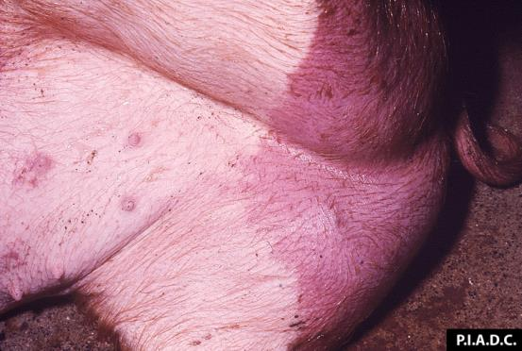
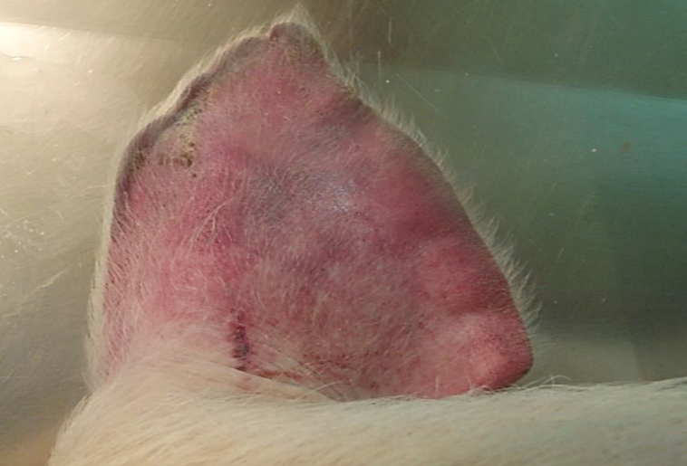
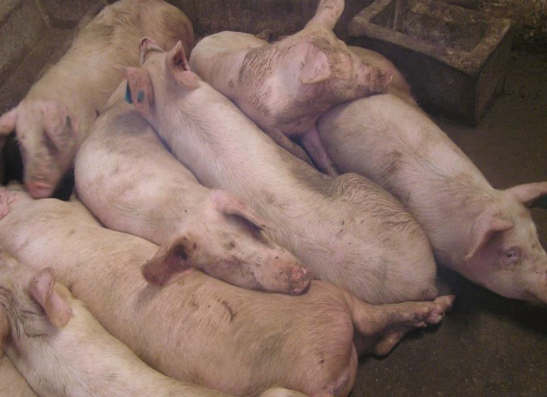
1) 고열, 폐사 증가시 즉각 신고
농장의 가장 중요한 역할은 조기발견과 신속신고입니다.
원인불명의 고열, 폐사 증가시 즉각 신고합시다!
- 의심축 신고전화(검역본부) 1588-9060/4060 -
농장주와 근로자 모두 ASF 주요증상을 숙지하고,
주기적인 임상점검을 실시합시다!

Slide 18
2) 조기발견 위한 주요 증상 숙지
감염된 바이러스의 병원성에 따라 임상증상이 다양하고,
대개 심급성형 또는 급성형으로 나타나고 있습니다.
<심급성형>
별다른 임상증상 없이 1-4일내 급사할 수 있음
원인불명의 폐사 급증 시 일단 의심신고

Slide 19
2) 조기발견 위한 주요 증상 숙지
<급성형>
(주요증상) 고열, 활력감소, 홍반, 청색증, 혈변, 유산, 폐사
(고열) 41℃이상 고열 발생 , 호흡수 증가
* 자돈은 고열증상이 빨리 나타남 (감염후 2~3일경)
(활력감소)
운동성이 떨어지고,
돼지들이 포개어 누워있음

Slide 20
2) 조기발견 위한 주요 증상 숙지
(피부의 홍반, 청색증) 귀, 두부, 복부, 둔부, 다리 부위
(혈변) 폐사 전 단계에서 주로 보임
(폐사) 감염후 6~10일경 폐사, “고열 발생 후 폐사 증가”

Slide 21
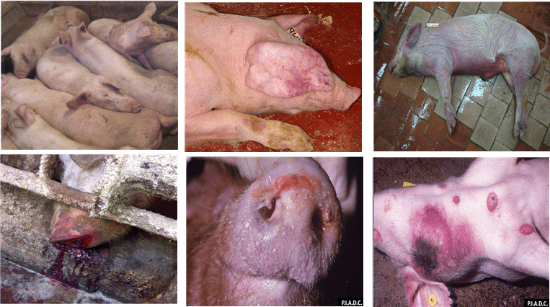
2) 조기발견 위한 주요 증상<요약>
1
2
3
4
5
6
돼지들이 한데 겹쳐있음(출처:EURL INIA-CISA) 2. 귀에 점상출혈(사진: Linda Mur.),
3. 사지말단부 및 복부의 발적 및 충혈 4. 비강의 출혈(출처: 러시아 VNIIVVIM) 5. 혈액성 점액성 거품이 있는 비루* 6. 피부 충∙출혈 및 괴사소견*
* 출처: www.cfsph.iastate.edu, Center for Food Security and Public Health, Iowa State University, CVM.

Slide 22
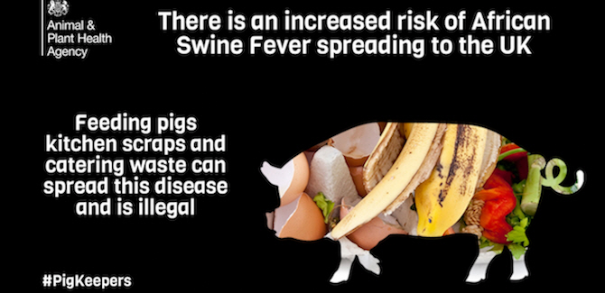
3) 남은음식물 급여 시 열처리 필수
우리나라 잔반급여 돼지농가는 384호(93천두), 미가열 급여농가 96호
(2018.4~5월, 농식품부-가축위생방역지원본부 조사 결과)
남은음식물을 사료로 사용하는 돼지농장에서는 사료관리법령 기준에
따라 80℃(심부온도 기준)에서 30분 이상 반드시 가열처리후 급여
영국 등 유럽에서는 ASF의 확산 관련 돼지의 잔반급여 위험성 경고
사진. 영국의 ASF 캠페인 자료 “돼지 잔반급여 위험성 경고”

Slide 23
4) 해외 방문 시 방역 준수 사항
중국 등 ASF 발생국 방문 금지
부득이 방문한 경우, 축산농장, 가축시장 등 방문 금지
여행가능국가 : (ASF, AI, 구제역 비발생국) 싱가포르, 일본, 서유럽, 북유럽 등
(ASF 발생국) '16.1.1.이후 아프리카·유럽·아시아 지역 19개국(OIE 기준)
아프리카(8개국) | 유럽(10개국) | 아시아(1개국)
남아프리카공화국, 잠비아, 부룬디, 케냐, 말리, 코트디부아르, 카보베르데, 나이지리아 | 러시아, 우크라이나, 몰도바, 루마니아, 폴란드, 헝가리, 체코, 라트비아, 에스토니아, 리투아니아 | 중국
여행지에서 판매하는 육류, 햄, 소시지 등 축산물 반입 금지

Slide 24
4) 해외 방문 시 방역 준수 사항
귀국 직후 개인위생(샤워 등) 청결 유지
5일간 가축사육시설 출입 금지
여행 중 입은 옷과 신발 등은 바로 세탁
가축전염병 발생국가 출·입국(경유 포함)시 신고 및 소독
- 위반 시 500만원 이하의 벌금이 부과될 수 있으니 주의 바람

Slide 25
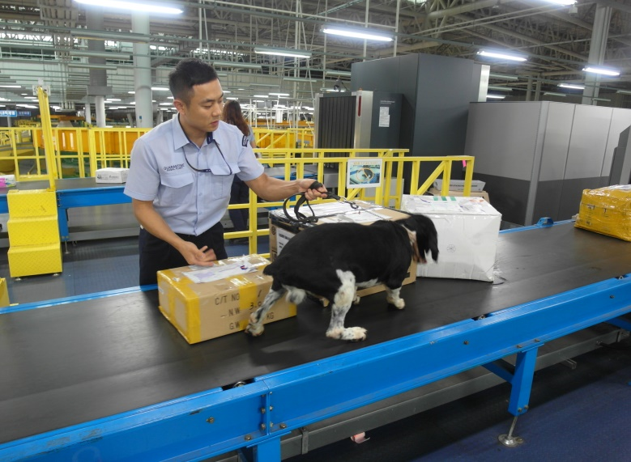
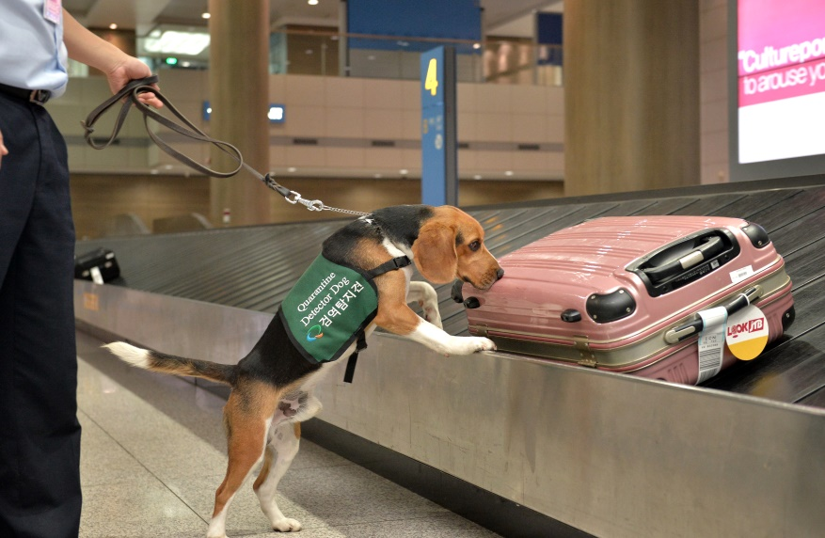
5) 외국인근로자 방역관리
농장주는 근로자에게 아프리카돼지열병 방역교육 내용 전달
외국인근로자에게 자국의 축산물 휴대 또는 우편 등으로 반입 금지 교육
- 농장주 및 동료가 반입 축산물 발견 시, 즉시 포장지까지 철저 처리
<공항만 검역에서 축산물 불법휴대 적발시 과태료 처분 조치>
- 연간 약 2천건 과태료 부과, 건당 평균 100만원

Slide 26
5) 외국인근로자 방역관리
자국을 방문한 외국인 근로자의 방역관리 절차
- (해외체류) 자국 내 축산농장, 가축시장 절대 방문 금지
- (출국직전) 근로자 스스로 항공기 탑승전 축산물 등 소지 점검 및 폐기
- (입국직후) 공·항만에서 검역본부 신고 후 소독 실시
- (우리나라) 농장 숙소가 아닌 별도 숙소 마련(권장)
귀국 즉시 여행시 착용한 옷, 신발 세탁
샤워 등 개인위생 관리 철저
5일간 농장 방문 금지
농장복귀시, 관리자가 위생상태 및 축산물 휴대여부 재점검

Slide 27
5) 외국인근로자 방역관리
외국인 근로자의 농장 내 방역 준수 사항
- 국내로 자국 축산물품(육류, 육가공품 등)을 우편으로 주문 금지
- 주말, 휴일 등 농장 외부에서 육류를 구입하여 농장으로 반입 금지
- 주말, 휴일 등 다른 농장에 근무하는 관리자와 만남을 가진 이후에는
반드시 손을 씻고 농장으로 복귀하기
- 다른 농장의 근무자를 본인이 근무하는 농장으로 초대 금지
- 본인도 다른 농장 방문 금지

Slide 28
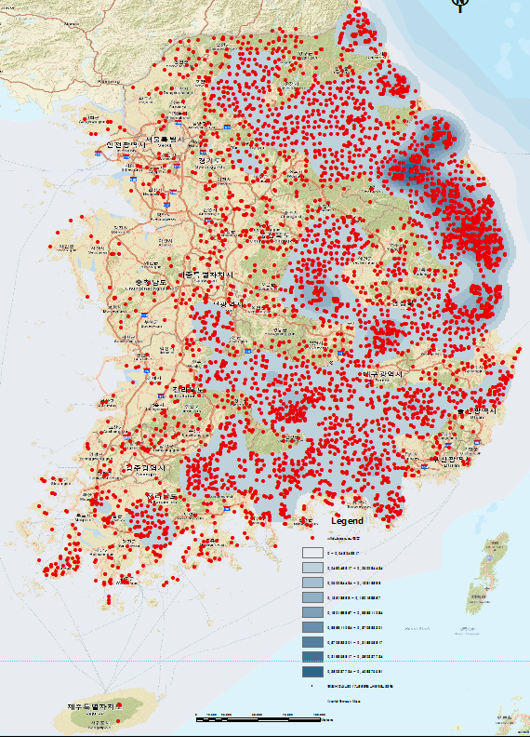
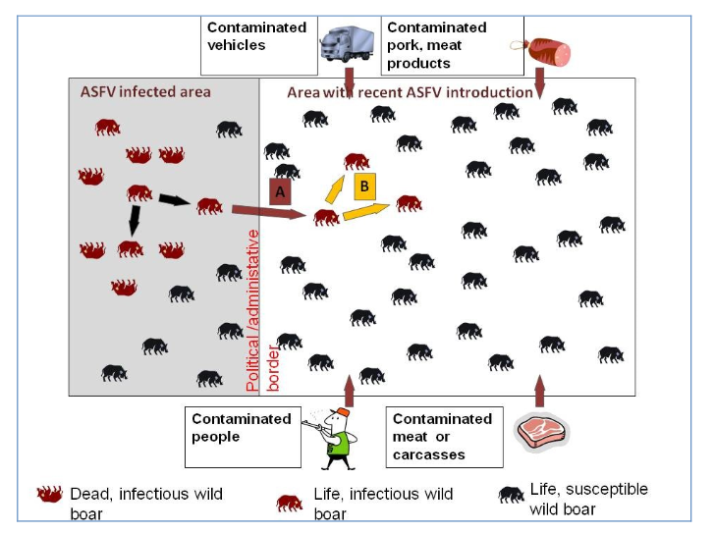
6) 야생멧돼지 접근 차단
국내 야생멧돼지의 분포지역이 넓고,
개체수가 많아 방역에 불리
야생멧돼지는 ASFV에 감수성이 높고,
활동반경이 넓어 통제 어려움
<그림1. ASF 바이러스의 전파> (step A) ASFV가 야생멧돼지 통해 전파되는 모습, (step b) 야생멧돼지 무리 내에서 지속적인 ASFV의 전파.
<그림2. 국내 야생멧돼지 분포도>

Slide 29
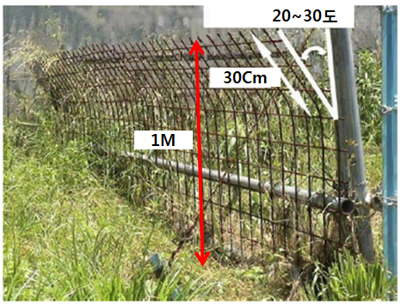
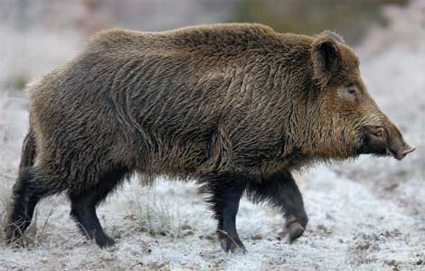
6) 야생멧돼지 접근 차단
야생멧돼지의 접근을 차단하고, 출몰시 신고 및 접촉금지
농장에서는 주변 먹이를 제거
- 농장에서 음식물쓰레기, 사료 노출 방지
- 농장 주변에 떨어진 열매, 과실 등 제거
농장 주변에 울타리를 설치
높이 1m이상, 격자무늬 간격 10cm이내
접근방향 향해 20~30도 꺾인 형태
멧돼지 출몰시 유해야생동물 포획 신고
- [신고처] 지자체 환경과 및 민원과
- [신고대상] 인·축에 위해를 주거나 발생의 우려가 있는 멧돼지
Notes:
-

Slide 30
7) 소독(권고 소독제)
가. 선정기준 :
○ 세계식량농업기구(FAO) 또는 세계동물위생기구(OIE)에서 ASF 소독에 권고하는 유효
성분이 포함된 국내 허가 받은 제품
○ 영국 또는 미국 정부에서 ASF 소독제로 인정한 제품의 주요 성분이 포함된 국내 허가
받은 제품
나. 소독제 종류 :
순번 | 성분명 | 제조사 | 제품수 | 사용방법
1 | 차아염소산 나트륨 | 2 | 2 | ○ 조류인플루엔자, 돼지열병, 뉴캐슬, 광견병 바이러스 기준 중 최고 농도(낮은 희석배수) 의 권장희석배수 준용 사용 ※ 바이러스 특성에 따라 카테고리A와 B로 분류되며(FAO 기준), ASF는 조류인플루엔자, 돼지열병, 뉴캐슬, 광견병과 함께 카테고리 A에 속함
2 | 구연산 | 38 | 57
3 | 알데하이드제 | 27 | 31
4 | 오르토-페닐페놀 | 2 | 2
5 | 요오드화합물 | 4 | 4
6 | 버콘 및 유사제품 | 42 | 54
7 | NaDCC | 22 | 15
8 | 기 타 * | 11 | 12 | ○ FAO, USDA 권장 희석농도 : 수산화나트륨(2%), 글루타알데하이드(2%), 구연산(3%)
계 |  | 148 | 177
* 구제역으로 허가 받은 제품 : 수산화나트륨(1), 알데하이드제(1), 구연산(10)
# 자료출처: 농림축산검역본부 홈페이지 ‘ASF 소독 가능 권고 소독제 종류’(9/3일 기준)
Notes:
-

Slide 31
7) 소독(권고 소독제)
성분명 | 제품명 | 비고
치아염소산나트륨 | 윌로벳 하라솔, 애니케어액 | 2개
2. 구연산 | 노프러블럼액, 녹수 클린업, 라이프크린, 락토클린스프레이, 바로크린, 보디가드, 브이-쓰리, 스누캅, 스누캅-F, 스타클린, 스트롱, 스피드킬, 시트러스 플러스, 쎄니클린스프레이, 쎄다크린, 쎄탁-큐, 씨에코 스프레이, 씨에코(SI ECO), 씨크린, 씨투스, 에스엠3000, 에스제이스프레이, 에코팜, 웰크린-씨, 윌로벳 유한 웰클리어, 이과수, 이화 클린팜, 자연-팜, 잡스애니케어플러스, 제로솔, 제로클린, 카밀라, 케이-투, 크린백, 크린에코, 크린올킬, 팜 크리너, 팜닥터, 팜쉴드, 팜케어리퀴드, 팜크린 골드, 팜하이진, 퍼시트, 포인트-100, 하나텐, 하나텐 파워, 허브크린, 텐킬액, 클린죤액, 원클린액, 애티크린스프레이액, 애니퍼액, 씨트릭-존, 뉴 팜가드액, 대성 가이드크린 액, 바이킹, 엑세놀 | 57개
3. 알데하이드제제 | 글루타-에프, 글루투스, 네부톨, 네오클린 플러스, 바이로시드, 브로시드, 브롬가드, 슈퍼글루, 스톱파, 쎄니가드, 아미크로, 올바이-지큐, 올사이드, 옴니싸이드, 지피씨8, 크레오콤플렉스, 킹사이드, 태고도르73. 터미네이터, 티 에이치 4 플러스, 파콤시드, 팜액트, 퍼펙트 존, 하이프렐바 SF, 한풍 글루드액, 옵티시드액, 라이프라인, 아그리점2000, 에프엠킬-5, 울트라올비벧, 케이세븐 | 31개
4. 오르토-페닐페놀 | 후마그리OPP, 롱라이프 250 에스 | 2개
5. 요오드화합물 | 베타딘농후액, 비비클린, 스타시드 액, 바이오시드 30 | 4개
6. 버콘 및 유사제품 | B.K.그린, 그린캅, 다원올킬, 닥터-케이, 디사이드, 라이프자켓-정, 마스터팜, 바이시드산, 박탄-에스, 버콘-S, 불칸, 브로킬, 브이-제로, 비바존, 세이프-티, 스마일팜, 쓰리캅, 아마존, 에니크린, 에버가드, 에버크린, 에스라인, 에이스팜, 원샷존, 원탑콘, 제로킬, 청정농장, 케이원, 쿠루퍼, 크린올, 트리플-CAN, 트리플G, 파워트리, 팜케어 3, 프리-팜, 하이드킬, 큐-맥스, 대성 하이크린, 라이프자켓, 레드카드, 맥사이드, 바이킬, 쓰리아웃, 에스가드, 올크린업, 울트라 시안산 콤프, 저미사이드, 크린업-에프, 판킬, 프로텍트M, 핑크린, 하이캅, 펀치킬, 그린업 | 54개
7. NaDCC | 라이프가드-정, 슈퍼크론, 신일클로-G 100, 신일클로-T, 아셉트롤정, 울트라 시안산 100, 윌로벳유한이소클린, 이소시안산-100, 젠탑, 참신 시안나-50, 크린가드, 크린월드, 클린포스, 바이오크론, 애니가드 | 15개
8. 기타 | 클린소다, 바라싸이드, 구제솔, 뉴크린, 쎄니포스, 씨트린, 팜팜-1000, 크린캅, 액시톱, 바로킬-A, 메가크린, 대성 가이드킬 산 | 12개
# 자료출처: 농림축산검역본부 홈페이지 ‘ASF 소독 가능 권고 소독제 종류’(9/3일 기준)
Notes:
-

Slide 32
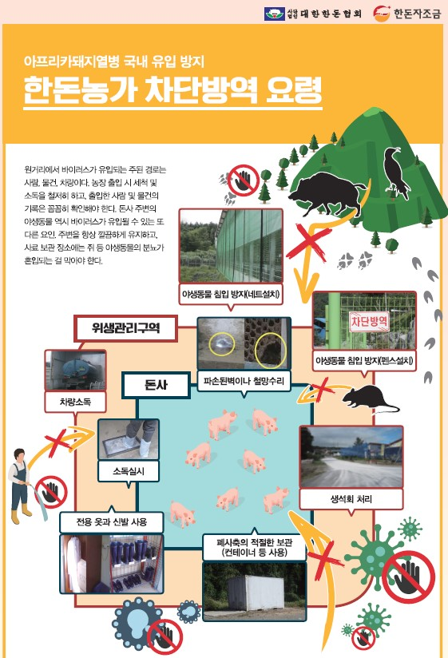
Notes:
-

Slide 33
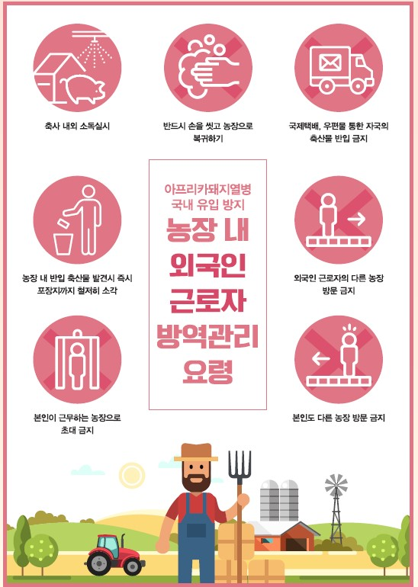
Notes:
-

Slide 34
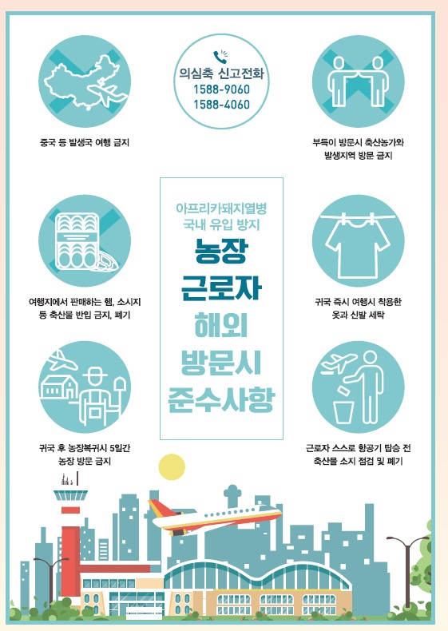
Notes:
-

Slide 35
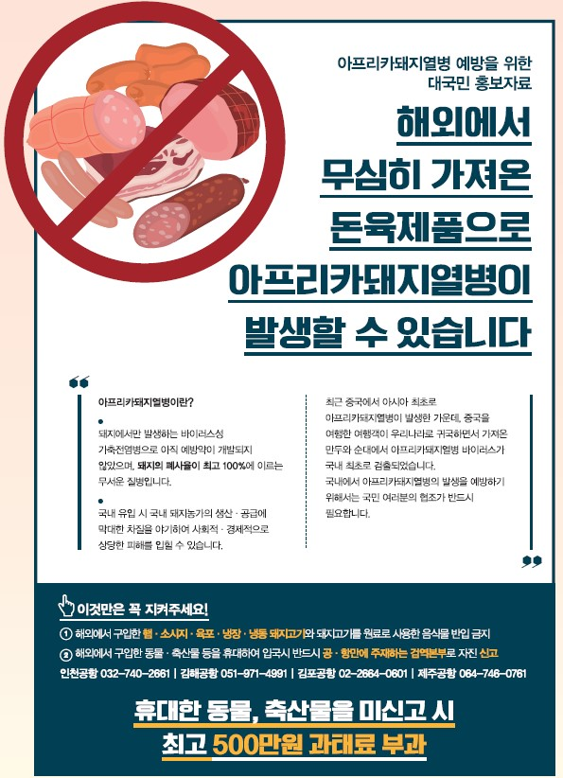
Notes:
-

Slide 36
4. 정부의 국경검역 활동
(2018.8.24.) 우리나라 국경검역에서 ASFV 유전자 검출
ASF 바이러스가 중국 심양발 항공편 여행객의 휴대 돈육가공품(순대, 만두) 2건에서 검출됨.

Slide 37
국경검역
(휴대품검역)
세관합동 휴대품 전수 X-ray검사(1∼2회/일)
휴대축산물 불법 반입 여부 감시를 위한 전담요원 배치
중국 내 발생지역 운행 노선에 대한 검역탐지견 집중 투입
* 검역탐지견 투입 총 316편 중 중국 운행 노선 201편/주(평시대비 24%↑)
(남은음식물 관리)
중국發 항공기 내 남은음식물 관리실태 파악(국내하역 여부 등)
남은음식물처리업체 일일 점검 실시 중
선박·항공기 전체 남은음식물 처리업체(31개소)에 대한 정기점검(월 1회)
및 현장 불시점검(4회/년)

Slide 38
국경검역
(ASF모니터링 검사)
ASF발생국산 불법 반입 휴대 돈육 등 모니터링 검사(100건/년)
ASF발생국 운항 선박·항공기 내 남은음식물 모니터링 검사(50건/년)
* 연간 검사계획 중 남은 물량에 대한 검사 시 중국 발생지역 집중 검사 실시
(홍보)
공항·만 내 홍보모니터(DID), 전광판 등을 활용한
중국내 ASF 발생사실 전파 및 여행객 준수사항 안내
영사콜센터 단문자* 안내(외교부 협조)
* 중국을 비롯한 최근 ASF 다발국가인 폴란드, 루마니아, 우크라이나,
러시아, 라트비아 여행객 대상 주의사항 안내

Slide 39
5. 농장 직원 교육 자료

Slide 40
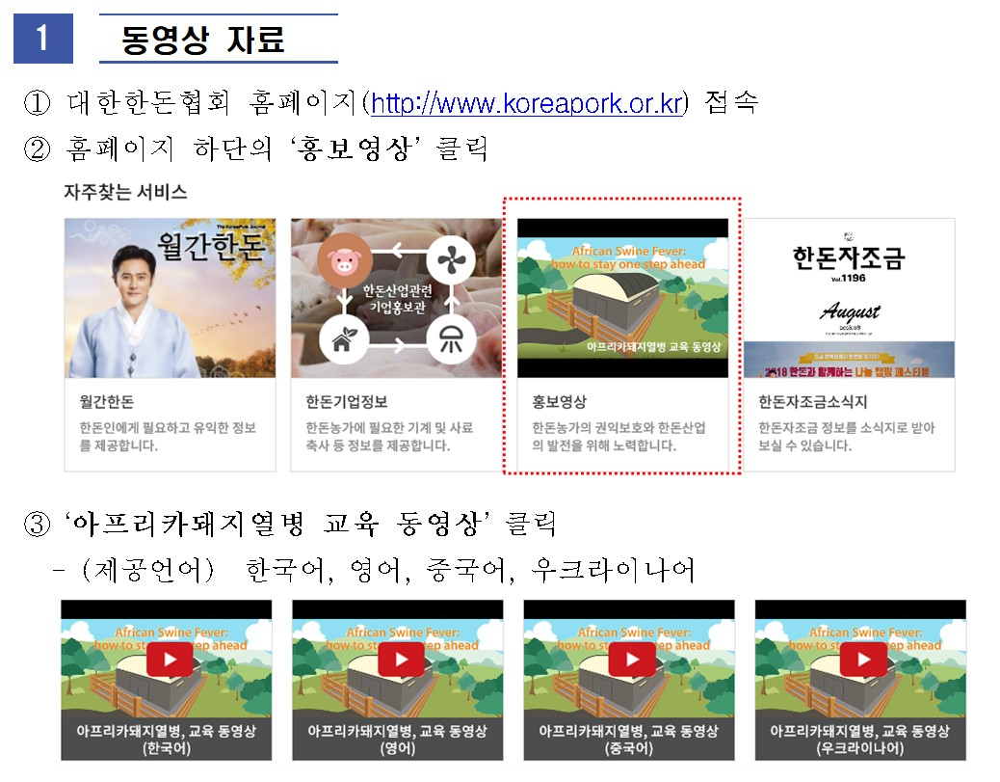
직원 교육자료로 활용해주세요
<10두분>
<50두분>

Slide 41
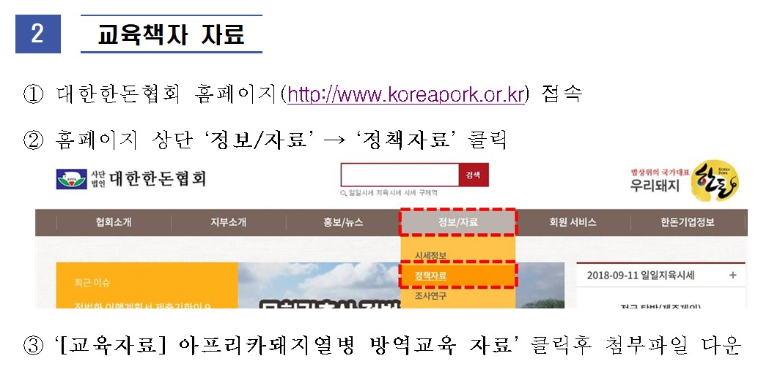
직원 교육자료로 활용해주세요
<10두분>
<50두분>

Slide 42
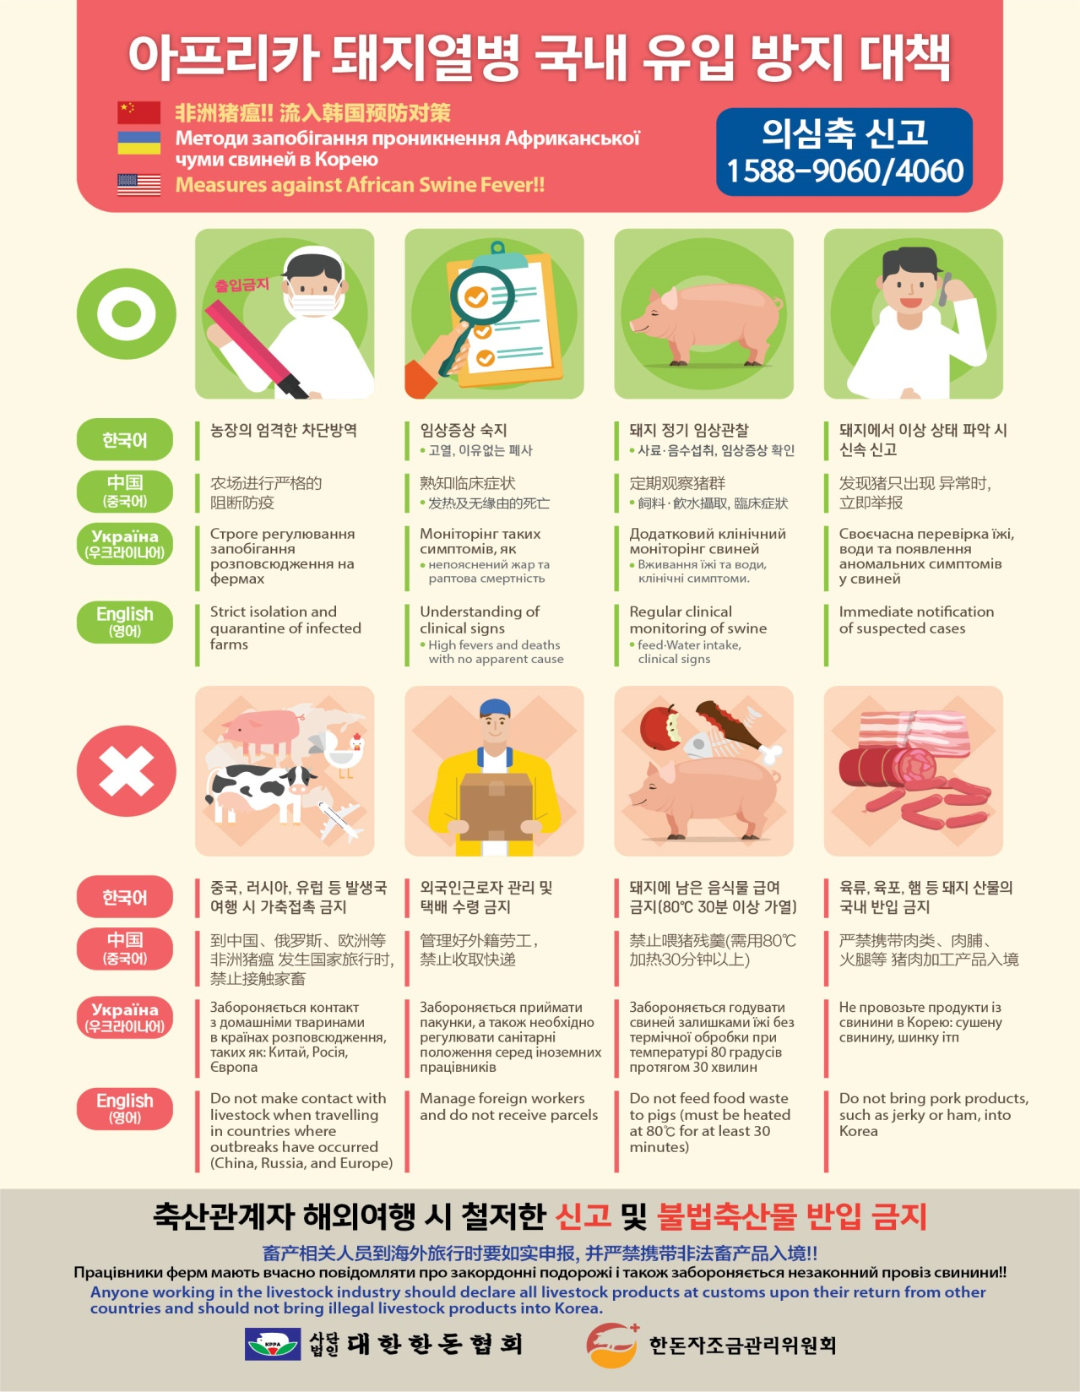
Notes:
-

Slide 43
6. 기타사항

Slide 44
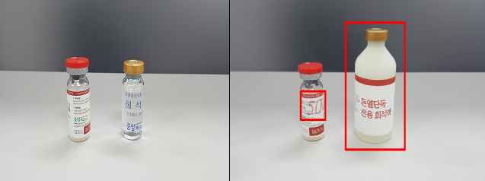
돼지열병·구제역
돈단독+돼지열병 50두분 백신 공급(18.7월부터)
돼지용 구제역 상시백신 O+A 변경(18.10월부터)
공급시기 : 10월 1일
공급방법 :
① 소규모(1천두 미만) 농가 : 지자체 공급
② 전업규모 농가 : 농협에서 구입
<10두분>
<50두분>
흰색 불투명 용기
큰 사이즈
워터마크 50 표기

